Slide 1
Introducción al Machine Learning
Aprendizaje no supervisado
Profesor: Antonio Javier Gallego

Slide 2
Contenidos
Introducción al aprendizaje no supervisado
Agrupamiento
Análisis de componentes
Aprendizaje de representaciones

Slide 3



Tipos de aprendizaje
Aprendizaje supervisado
Aprendizaje no supervisado
Aprendizaje por refuerzo

Slide 4
Tipos de aprendizaje
Aprendizaje no supervisado:
El modelo se entrena con datos no etiquetados, lo cual significa que debe encontrar patrones y relaciones en los datos por sí mismo.
Ejemplos:
Agrupar documentos similares en función del texto que contienen.
Detectar detectar segmentos concretos de usuarios que acceden a una web en función de sus comportamientos e interacciones.

Slide 5
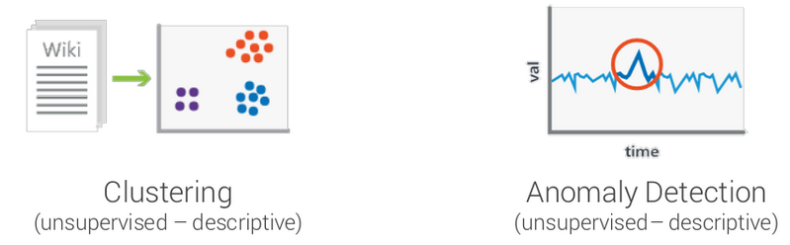
Tareas principales
Agrupación (clustering).
Detección de novedades o anomalías.
Análisis de componentes.
Aprendizaje de representaciones.

Slide 6
Agrupación

Slide 7
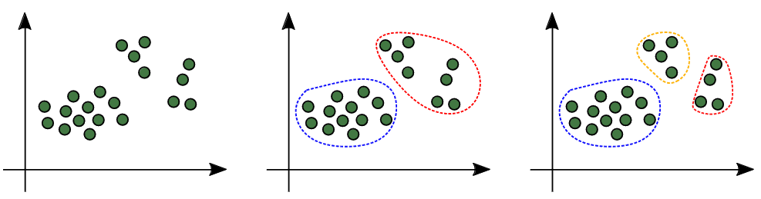
Agrupación
Tarea de agrupar las muestras o sus características en función de su similitud.

Slide 8
Algoritmos de clustering
Encontramos numerosas propuestas para realizar esta tarea:
Basadas en conectividad o jerarquía.
Basadas en centroide.
k-means
Basadas en la distribución de los datos.
Basadas en la densidad.
Librería Sklearn:
https://scikit-learn.org/stable/modules/clustering.html

Slide 9
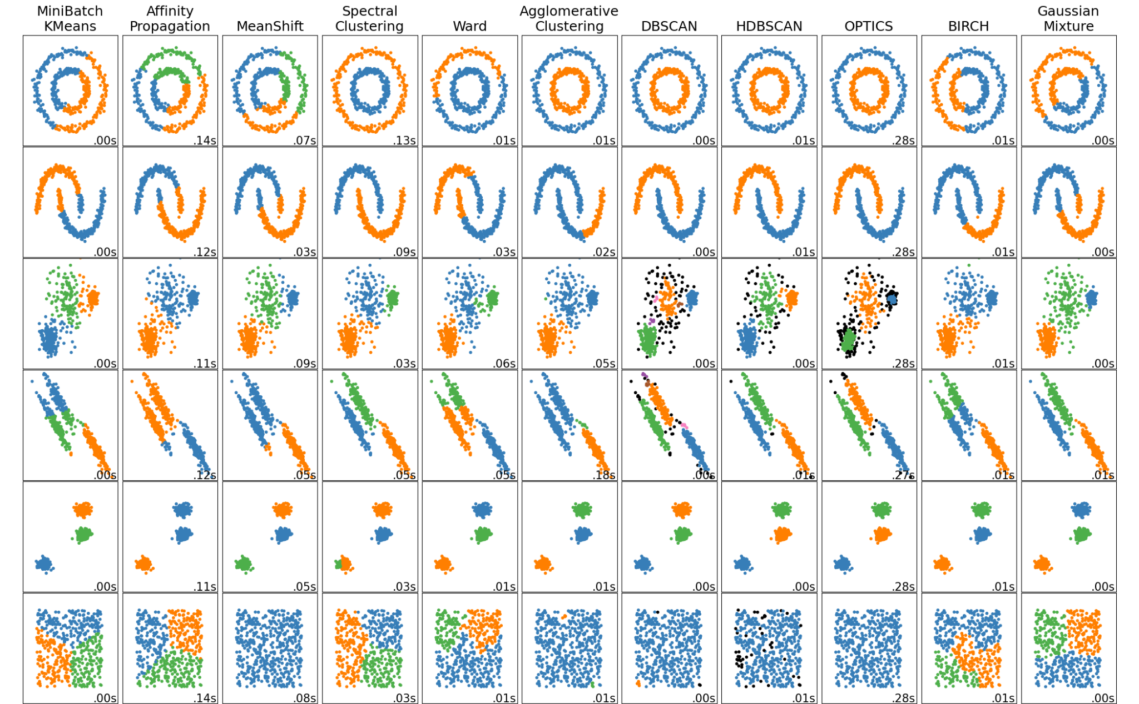
Algoritmos de clustering

Slide 10
k-means
Es uno de los algoritmos de clustering más conocidos.
Se basa en la definición de centroides y en la agrupación según una función de distancia.
El usuario tiene que establecer el número k de clusters.

Slide 11
Pasos del algoritmo k-means
Inicialización: Se seleccionan aleatoriamente los k centroides iniciales.
Asignación: Cada muestra se asigna al centroide más cercano según la función de distancia.
Actualización: Se calculan nuevos centroides para cada cluster usando el promedio de las muestras.
Reasignación: Se repite el paso de asignación utilizando los nuevos centroides.
Actualización y reasignación iterativa: Los pasos 3 y 4 se repiten hasta que los centroides dejen de cambiar o se alcance el número máximo de iteraciones.

Slide 12
Análisis de
componentes

Slide 13
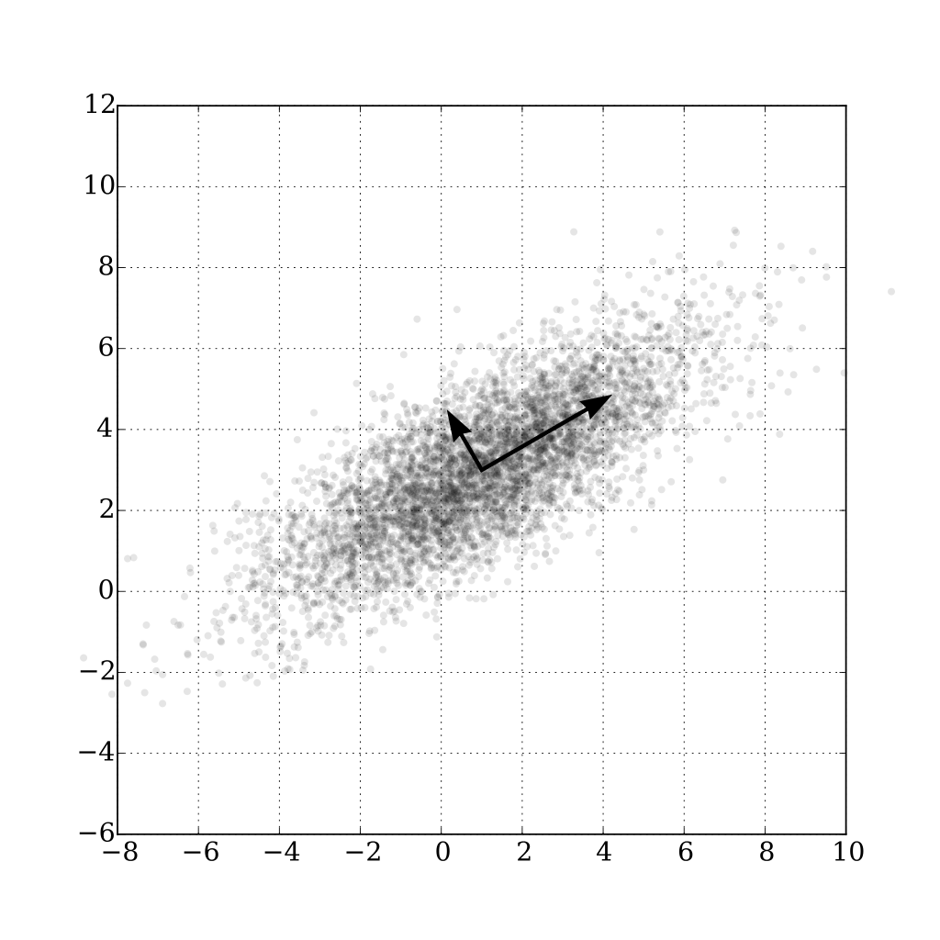
Análisis de componentes
Técnica no supervisada para reducir la dimensionalidad de un conjunto de datos.
Uno de los algoritmos más utilizados es Principal Component Analysis (PCA).
PCA busca las direcciones principales a lo largo de las cuales los datos varían más.
Convierte un conjunto de observaciones de variables posiblemente correlacionadas en un conjunto de variables sin correlación lineal llamadas componentes principales.

Slide 14
Pasos de algoritmo PCA
Estandarización: Si los datos no están en la misma escala, se estandarizan para que tengan media cero y varianza unitaria.
Esto asegura que todas las variables tengan la misma importancia en el análisis.
Matriz de covarianza: Se calcula esta matriz a partir de los datos estandarizados.
La covarianza mide cómo varían dos variables juntas.
Cálculo de autovectores y autovalores: Se calculan para la matriz de covarianza.
Los autovectores representan las direcciones principales de variación y los autovalores indican la cantidad de varianza explicada por cada autovector.
Selección de componentes principales: Se ordenan los autovectores según sus autovalores, de mayor a menor. Luego, se seleccionan los primeros K autovectores (donde K es el número de componentes principales deseadas) para formar una matriz de transformación.
La primera componente principal captura la mayor cantidad de variación en los datos
Transformación de los datos: Los datos originales se transforman utilizando la matriz de transformación formada por los autovectores seleccionados.
Esto proyecta los datos en el nuevo espacio definido por las componentes principales.

Slide 15
Ejemplos
La reducción de dimensionalidad lograda por PCA es útil en varias aplicaciones:
Visualización y análisis de datos en espacios de menor dimensión, lo que puede ayudar a identificar patrones y estructuras en los datos.
Eliminación de la correlación entre variables.
Compresión de datos.
Eliminación de ruido.
Ejemplos:
Una análisis de 11 indicadores socioeconómicos de 96 países reveló que los resultados podrían explicarse a partir de solo dos componentes principales: el PIB y el índice de ruralidad.
https://scikit-learn.org/stable/auto_examples/decomposition/plot_faces_decomposition.html#sphx-glr-auto-examples-decomposition-plot-faces-decomposition-py
Sklearn: https://scikit-learn.org/stable/modules/generated/sklearn.decomposition.PCA.html

Slide 16
Aprendizaje de representaciones

Slide 17
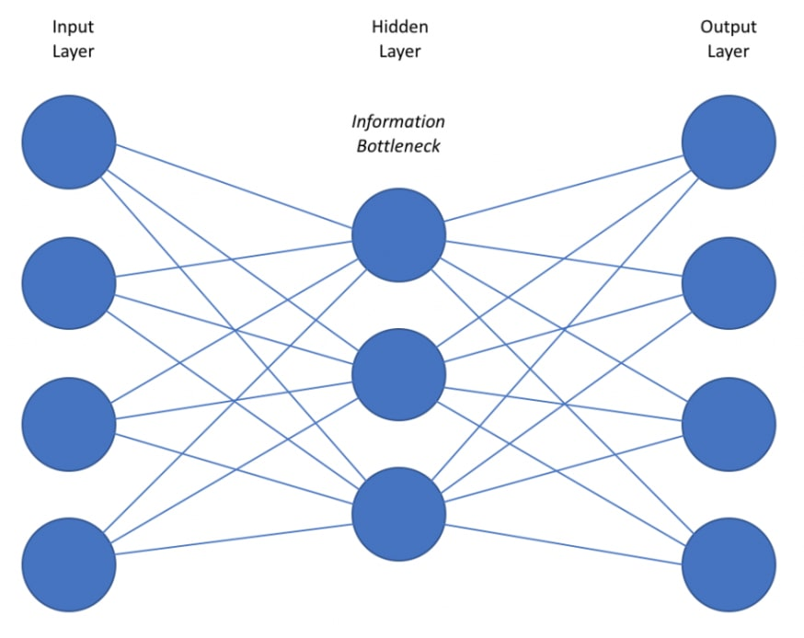
Aprendizaje de representaciones
Aproximación no supervisada para encontrar una representación adecuada, de tamaño reducido, para un conjunto de datos no etiquetado.
Un ejemplo de este tipo de técnicas son los Auto-Encoders.

Slide 18
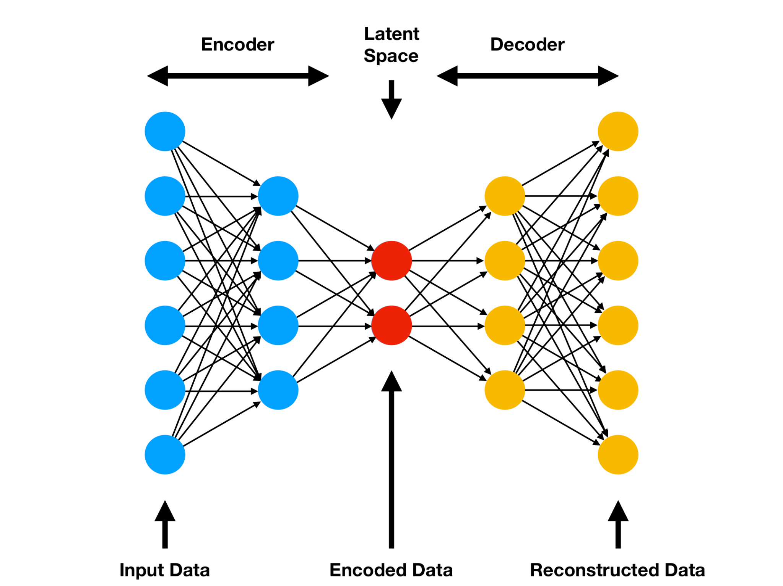
Auto-Encoder
Arquitectura de red neuronal en la que se trata de reconstruir a la salida los datos recibidos como entrada.
En esta arquitectura las capas intermedias tienen un tamaño inferior al de la entrada.
Esta reducción fuerza a que la red tenga que extraer las características más representativas para posteriormente reconstruir la salida con el menor error posible.

Slide 19
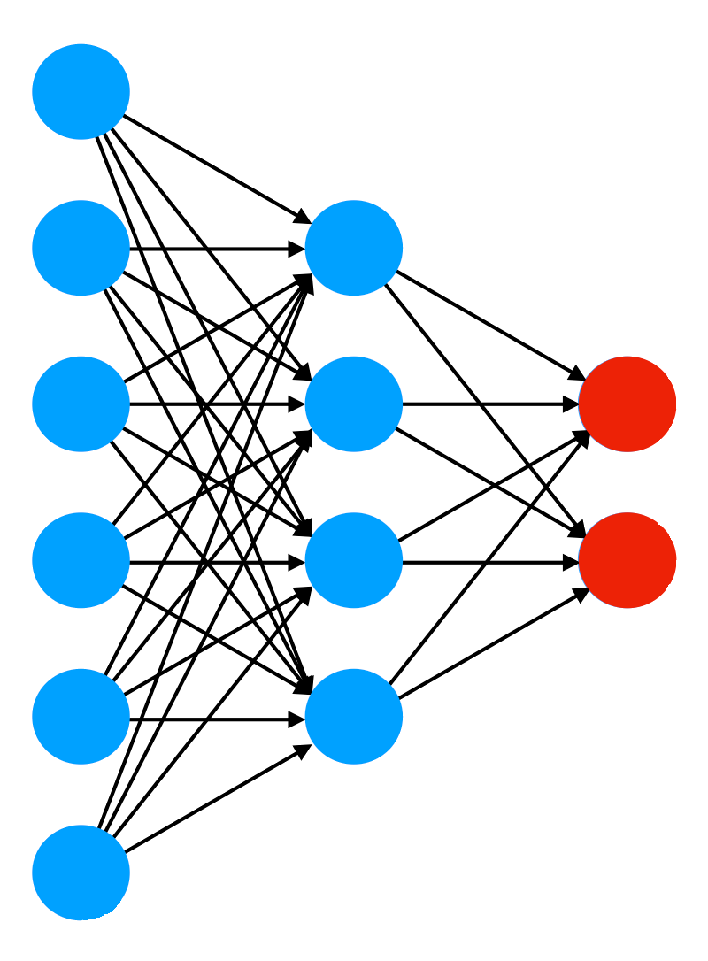
Auto-Encoders
Una vez entrenada, la parte del “decoder” se puede eliminar para así mapear directamente la entrada al nuevo espacio de representación.
Si las activaciones son lineales se obtiene una reducción de dimensionalidad similar a PCA.
Utilidades:
(las mismas que PCA)
Inicialización de métodos.
Aprendizaje auto-supervisado (coloreado, eliminar ruido, super-resolución…)

Slide 20
Introducción al Machine Learning
Aprendizaje no supervisado
Profesor: Antonio Javier Gallego

